Slide 1
Contratos especiais de trabalho
Trabalho da Mulher

Slide 2
Princípio da Igualdade: Não há diferença entre homens e mulheres, contudo, há duas exceções que devem ser destacadas, sendo elas: Aspecto biológico “fragilidade física feminina” e Proteção a Maternidade.

Slide 3
homens
Regras Gerais CLT
Trabalho Físico
mulheres
Descanso
Amamentação
Licenças

Slide 4

ASPECTOS GERAIS
DA PROTEÇÃO DO TRABALHO DA MULHER
DA DURAÇÃO, CONDIÇÕES DO TRABALHO E DA DISCRIMINAÇÃO CONTRA A MULHER (Redação dada pela Lei nº 9.799, de 26.5.1999)

Slide 5
Art. 372 - Os preceitos que regulam o trabalho masculino são aplicáveis ao trabalho feminino, naquilo em que não colidirem com a proteção especial instituída por este Capítulo.
Art. 377 CLT - A adoção de medidas de proteção ao trabalho das mulheres é considerada de ordem pública, não justificando, em hipótese alguma, a redução de salário.

Slide 6
Proteção da Maternidade
Mudança de função e consultas médicas
Art. 392 CLT § 4: É garantido à empregada, durante a gravidez, sem prejuízo do salário e demais direitos:
I - transferência de função, quando as condições de saúde o exigirem, assegurado a retomada da função anteriormente exercida, logo após o retorno ao trabalho;
II - dispensa do horário de trabalho pelo tempo necessário para a realização de, no mínimo, seis consultas médicas e demais exames complementares.

Slide 7
Amamentação
Art. 396 - Para amamentar o próprio filho, até que este complete 6 meses de idade, a mulher terá direito, durante a jornada de trabalho, a 2 descansos especiais, de meia hora cada um.
§ 1o Quando o exigir a saúde do filho, o período de 6 meses poderá ser dilatado, a critério da autoridade competente. (médico)
§ 2o Os horários dos descansos previstos no caput deste artigo deverão ser definidos em acordo individual entre a mulher e o empregador.

Slide 8
AMAMENTAÇÃO
Antes da Reforma Trabalhista:
Para uma corrente doutrinária é possível que a funcionária deixe sua jornada 1 hora mais cedo, uma vez que não haverá prejuízo a para ela.
Corrente contrária, se posiciona ressaltando ser o intervalo destinado a amamentação em si, razão pela qual estaria sendo alterando o espírito da norma.

Slide 9
Art. 400 - Os locais destinados à guarda dos filhos das operárias durante o período da amamentação deverão possuir, no mínimo, um berçário, uma saleta de amamentação, uma cozinha dietética e uma instalação sanitária.
Esse intervalo é remunerado, trata-se, portanto de interrupção.

Slide 10
Art. 389
§ 1º - Os estabelecimentos em que trabalharem pelo menos 30 (trinta) mulheres com mais de 16 (dezesseis) anos de idade terão local apropriado onde seja permitido às empregadas guardar sob vigilância e assistência os seus filhos no período da amamentação. (Incluído de conformidade com o Decreto-lei nº 229, de 28.2.1967)

Slide 11
Aborto Não Criminoso: terá direito ao afastamento remunerado por duas semanas. (hipótese de interrupção de contrato).
Art. 395 CLT- Em caso de aborto não criminoso, comprovado por atestado médico oficial, a mulher terá um repouso remunerado de 2 (duas) semanas, ficando-lhe assegurado o direito de retornar à função que ocupava antes de seu afastamento.

Slide 12

SEÇÃO V
DA PROTEÇÃO À MATERNIDADE
Art. 391 - Não constitui justo motivo para a rescisão do contrato de trabalho da mulher o fato de haver contraído matrimônio ou de encontrar-se em estado de gravidez.
Parágrafo único: Não serão permitidos em regulamentos de qualquer natureza contratos coletivos ou individuais de trabalho, restrições ao direito da mulher ao seu emprego, por motivo de casamento ou de gravidez.

Slide 13
Art. 394-A. Sem prejuízo de sua remuneração, nesta incluído o valor do adicional de insalubridade, a empregada deverá ser afastada de:
I - atividades consideradas insalubres em grau máximo, enquanto durar a gestação;
II - atividades consideradas insalubres em grau médio ou mínimo, quando apresentar atestado de saúde, emitido por médico de confiança da mulher, que recomende o afastamento durante a gestação;
III - atividades consideradas insalubres em qualquer grau, quando apresentar atestado de saúde, emitido por médico de confiança da mulher, que recomende o afastamento durante a lactação.

Slide 14
Licença Maternidade
Art. 392. A empregada gestante tem direito à licença-maternidade de 120 dias, sem prejuízo do emprego e do salário. (Redação dada pela Lei nº 10.421/2002)
§ 1o A empregada deve, mediante atestado médico, notificar o seu empregador da data do início do afastamento do emprego, que poderá ocorrer entre o 28º dia antes do parto e ocorrência deste.

Slide 15

§ 2o Os períodos de repouso, antes e depois do parto, poderão ser aumentados de 2 semanas cada um, mediante atestado médico.
§ 3o Em caso de parto antecipado, a mulher terá direito aos 120 dias previstos neste artigo.

Slide 16
4meses
5meses
6 meses
parto
28 dias antes do parto
gravidez
estabilidade
Licença Gestante
Licença Gestante + 2 meses

Slide 17
Mãe e Pai Adotantes
Art. 392-A. À empregada que adotar ou obtiver guarda judicial para fins de adoção de criança, será concedida licença-maternidade nos termos do art. 392.
(...)
§ 4º A licença-maternidade só será concedida mediante apresentação do termo judicial de guarda à adotante ou guardiã.

Slide 18
§ 5 A adoção ou guarda judicial conjunta ensejará a concessão de licença-maternidade a apenas um dos adotantes ou guardiães empregado ou empregada. (Incluído pela Lei nº 12.873, de 2013)
Art. 392-B. Em caso de morte da genitora, é assegurado ao cônjuge ou companheiro empregado o gozo de licença por todo o período da licença-maternidade ou pelo tempo restante a que teria direito a mãe, exceto no caso de falecimento do filho ou de seu abandono. (Redação dada pela Lei nº 12.873, de 2013)

Slide 19
observação
* Mãe adotante 120 dias
* Pai adotante 5 dias

Slide 20
Guarda Judicial ou Adoção: (lei 10.421/02)
À empregada que adotar ou obtiver guarda judicial para fins de adoção de criança será concedida licença-maternidade de:
criança até 1 ano de idade - licença de 120 dias
criança de 1 até 4 anos de idade - licença de 60 dias
criança de 4 até 8 anos de idade - licença de 30 dias
Outrossim, julgo procedente o pedido do MPF para: 1) declarar a inconstitucionalidade do artigo 71-A, caput, segunda parte da Lei 8.213/91, por ofensa aos princípios e regras insculpidos no artigo 6º, caput, no artigo 203, I, e no art. 227, caput e § 6º, todos da CF (no que diz respeito ao fracionamento do salário-maternidade e sua previsão em período inferior a 120 dias);

Slide 21
Prorrogação da Licença
Lei 11770/08

Slide 22
Art. 1o É instituído o Programa Empresa Cidadã, destinado a prorrogar por 60 dias a duração da licença-maternidade prevista no inciso XVIII do caput do art. 7 da CF/88.
§ 1o A prorrogação será garantida à empregada da PJ que aderir ao Programa, desde que a empregada a requeira até o final do primeiro mês após o parto, e concedida imediatamente após a fruição da licença-maternidade de que trata o inciso XVIII do caput do art. 7º da CF/88.

Slide 23
Art. 2:§ 2o A prorrogação será garantida, na mesma proporção, também à empregada que adotar ou obtiver guarda judicial para fins de adoção de criança.
Art. 4o No período de prorrogação da licença-maternidade de que trata esta Lei, a empregada não poderá exercer qualquer atividade remunerada e a criança não poderá ser mantida em creche ou organização similar.
Parágrafo único. Em caso de descumprimento do disposto no caput deste artigo, a empregada perderá o direito à prorrogação.

Slide 24
Art. 5 A PJ tributada com base no lucro real poderá deduzir do imposto devido, em cada período de apuração, o total da remuneração integral da empregada pago nos 60 dias de prorrogação de sua licença-maternidade, vedada a dedução como despesa operacional.

Slide 25
licença paternidade e seus efeitos
Os pais poderão deixar de comparecer ao serviço pelos seguintes períodos:
pelo tempo necessário para acompanhar sua esposa ou companheira em até 6 consultas médicas, ou em exames complementares, durante o período de gravidez;(Redação dada pela Lei nº 14.457, de 2022)
por 1 dia por ano para acompanhar filho de até 6 anos em consulta médica;
por 15 dias a duração da licença-paternidade, além dos 5 dias estabelecidos no § 1º do art. 10 do Ato das Disposições Constitucionais Transitórias.
O empregado terá direito à licença paternidade de 20 dias desde que a requeira no prazo de 2 dias úteis após o parto e comprove participação em programa ou atividade de orientação sobre paternidade responsável.

Slide 26
Estabilidade: impossibilidade de rescisão do contrato, salvo com justa causa
Art. 391-A. A confirmação do estado de gravidez advindo no curso do contrato de trabalho, ainda que durante o prazo do aviso prévio trabalhado ou indenizado, garante à empregada gestante a estabilidade provisória prevista na alínea b do inciso II do art. 10 do Ato das Disposições Constitucionais Transitórias.
Art. 10 - Até que seja promulgada a lei complementar a que se refere o Art. 7º, I, da Constituição:
II - fica vedada a dispensa arbitrária ou sem justa causa:
b) da empregada gestante, desde a confirmação da gravidez até cinco meses após o parto.
Obs: referido período não poderá ser diminuído por convenção.

Slide 27
No caso de morte da mãe, com sobrevivência da criança, o direito à estabilidade provisória no emprego é assegurado a quem detiver a guarda do seu filho (Lei Complementar n. 146/2014)
Art. 392-B. Em caso de morte da genitora, é assegurado ao cônjuge ou companheiro empregado o gozo de licença por todo o período da licença-maternidade ou pelo tempo restante a que teria direito a mãe, exceto no caso de falecimento do filho ou de seu abandono.

Slide 28
Gravidez Aviso Prévio
Art. 391-A. A confirmação do estado de gravidez advindo no curso do contrato de trabalho, ainda que durante o prazo do aviso prévio trabalhado ou indenizado, garante à empregada gestante a estabilidade provisória prevista na alínea b do inciso II do art. 10 do Ato das Disposições Constitucionais Transitórias. (Incluído pela Lei nº 12.812, de 2013)

Slide 29
Do Intervalo para o trabalho executado por mulher

Slide 30
Intervalo
Art. 384 CLT- Em caso de prorrogação do horário normal, será obrigatório um descanso de 15 minutos no mínimo, antes do início do período extraordinário do trabalho.
Art. 386 CLT- Havendo trabalho aos domingos, será organizada uma escala de revezamento quinzenal, que favoreça o repouso dominical.

Slide 31
- Proibições -
Art. 373-A CLT. Ressalvadas as disposições legais destinadas a corrigir as distorções que afetam o acesso da mulher ao mercado de trabalho e certas especificidades estabelecidas nos acordos trabalhistas, é vedado:
I - publicar ou fazer publicar anúncio de emprego no qual haja referência ao sexo, à idade, à cor ou situação familiar, salvo quando a natureza da atividade a ser exercida, pública e notoriamente, assim o exigir;
II - recusar emprego, promoção ou motivar a dispensa do trabalho em razão de sexo, idade, cor, situação familiar ou estado de gravidez, salvo quando a natureza da atividade seja notória e publicamente incompatível;

Slide 32
III - considerar o sexo, a idade, a cor ou situação familiar como variável determinante para fins de remuneração, formação profissional e oportunidades de ascensão profissional;
IV - exigir atestado ou exame, de qualquer natureza, para comprovação de esterilidade ou gravidez, na admissão ou permanência no emprego;

Slide 33
Testes de
gravidez
exames
admissionais
exames
demissionais
caracteriza discriminação
Em caso de atividades insalubres x periculosas?
Como poderá o médico considerá-la apta sem os exames?
R: Exame Complementar

Slide 34
Art. 373 CLT
V - impedir o acesso ou adotar critérios subjetivos para deferimento de inscrição ou aprovação em concursos, em empresas privadas, em razão de sexo, idade, cor, situação familiar ou estado de gravidez;
VI - proceder o empregador ou preposto a revistas íntimas nas empregadas ou funcionárias.

Slide 35
Defesa do Direito de Propriedade
(artigo 5º, inciso XXII, da CF/88)
Invasão da Intimidade e Privacidade
(artigo 5º, inciso X,da CF/88)
Direito do Empregador
Direito do Empregado

Slide 36
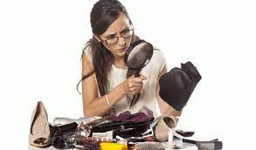
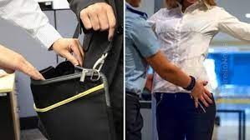

Revista pessoal
Revista íntima
É a submissão do empregado à revista por parte do empregador no ambiente de trabalho
RAZOABILIDADE
"REVISTA ÍNTIMA - VEDAÇÃO A AMBOS OS SEXOS. A norma do art. 373-A, inc. VI, da CLT, que veda revistas íntimas nas empregadas, também se aplica aos homens em face da igualdade entre os sexos inscrita no art. 5º, I, CF".

Slide 37

RECURSO DE REVISTA. DANO MORAL. REVISTA ÍNTIMA.O art. 373-A da CLT dispõe que é vedado ao empregador ou preposto realizar revistas íntimas de empregadas ou funcionárias. A jurisprudência prevalecente desta Corte Superior é de que a exposição do trabalhador a revistas íntimas, em que é obrigado a se desnudar na frente de supervisores, do chefe , ou até de outros colegas, é abusiva e excede o poder diretivo do empregador, ofendendo a dignidade da pessoa humana e o direito à intimidade do empregado.

Slide 38

Revista Pessoal
O TST jurisprudência: A revista pessoal quando efetuada sem o desnudamento ou apalpamento do trabalhador, bem como nos seus pertences, não enseja o pagamento de indenização por danos morais, pois não configura ofensa aos direitos da personalidade. Inclusive a revista com equipamento eletrônico não gera dano moral.
Processo: RR-131500-43.2007.5.04.0121

Slide 39
É prática comum o procedimento de revista pessoal, pelas empresas, nos empregados que têm também os objetos, sacolas, bolsas e outros pertences revistados.
A rotina é tolerável, desde que preservada a dignidade do trabalhador, observando-se sua intimidade e privacidade.
Requisitos: a realização somente na saída dos locais de trabalho, por meio de sistema de seleção aleatória.

Slide 40
Esforço Físico
Art. 198. É de 60 kg o peso máximo que um empregado pode remover individualmente, ressalvadas as disposições especiais relativas ao trabalho do menor e da mulher.
Art. 390 - Ao empregador é vedado empregar a mulher em serviço que demande o emprego de força muscular superior a 20kg para o trabalho continuo, ou 25kg para o trabalho ocasional.
HOMEM
MULHER

Slide 41

TELETRABALHO
Vide CLT arts 75

Slide 42
Conceito: É UMA MODALIDADE DE TRABALHO A DISTÂNCIA DOS TEMPOS MODERNOS (total ou parcialmente do empregador)
COM O RÁPIDO AVANÇO DAS TECNOLOGIAS, É PERMITIDO QUE O LABOR SEJA DESENVOLVIDO FORA DO ESTABELECIMENTO DO EMPREGADOR

Slide 43
O TRABALHO A DISTÂNCIA NO ENFOQUE DO TELETRABALHO, É AQUELE QUE “NÃO É REALIZADO NO ESTABELECIMENTO DO EMPREGADOR, E SIM FORA DELE”, COM A UTILIZAÇÃO DOS MEIOS DE COMUNICAÇÃO QUE O AVANÇO DAS TÉCNICAS MODERNAS PÕE A DISPOSIÇÃO DO PROCESSO PRODUTIVO. (AMAURI MASCARO NASCIMENTO)
Obs: Subordinação Jurídica? Jornadas? Horas Extras? DSR?

Slide 44
CONCEITO LEGAL VIDE CLT
Art. 75-B. Considera-se teletrabalho ou trabalho remoto a prestação de serviços fora das dependências do empregador, de maneira preponderante ou não, com a utilização de tecnologias de informação e de comunicação, que, por sua natureza, não configure trabalho externo.
§ 1º AO § 9º

Slide 45
EMBORA O TRABALHO A DISTÂNCIA SEJA REALIZADO NA PRÓPRIA RESIDÊNCIA DO EMPREGADO SEGUNDO A DOUTRINA NÃO SE RESTRINGE A ESSA HIPÓTESE.
HÁ CENTROS DE TRABALHO QUE ESTÃO SITUADOS FORA DO ESTABELECIMENTO DO EMPREGADOR OS QUAIS TAMBÉM PODEM SER CONSIDERADOS “UNIDADES DE FORNECIMENTO DE TRABALHO A DISTÂNCIA “

Slide 46
vantagens
desvantagens
Aumenta a produção
Redução de faltas dos funcionários
Clientes recebem mais atenção
Mais tempo de lazer
Mais contato com a familia
Menos trânsito
Controle de sigilo profissonal
Dificuldade da fiscalização, controle e desempenho
Falta de interação entre funcionários
“Confusão entre os tempos” (labor x lazer)

Slide 47
Art. 75-C
deverá constar expressamente do contrato as atividades que serão realizadas pelo empregado
alteração do regime presencial para teletrabalho
(desde que haja mútuo acordo).
alteração do regime de teletrabalho para o presencial (por determinação do empregador) prazo de transição mínimo de 15 dias.

Slide 48
EQUIPAMENTOS R$
Art. 75-D. A responsabilidade pela aquisição, manutenção ou fornecimento dos equipamentos e da infraestrutura necessária, bem como ao reembolso de despesas arcadas pelo empregado, serão previstas em contrato escrito.

Slide 49
SEGURANÇA TRABALHO – DOENÇAS OCUPACIONAIS
Art. 75-E. O empregador deverá instruir os empregados, de maneira expressa e ostensiva, quanto às precauções a tomar a fim de evitar doenças e acidentes de trabalho.
Parágrafo único. O empregado deverá assinar termo de responsabilidade comprometendo-se a seguir as instruções fornecidas pelo empregador.

Slide 50
TRABALHO DO MENOR

Slide 51
TRABALHO DO MENOR
OIT e Convenções Internacionais
- prostituição
- trabalho escravo
- militar (tráfico/terrorismo)
- risco a saúde, a segurança ou a moralidade
* ex. olarias, carvoarias, corte de cana, plantio erva Canoinhas
“ERVA MATE: 05 CASOS DE TRABALHO ESCRAVO EM 20 DIAS - Ao todo, 33 pessoas foram libertadas, incluindo quatro jovens com menos de 18 anos de idade. Todas as propriedades flagradas são de cultivo de erva-mate”.

Slide 52
Art. 60. (ECA): É proibido qualquer trabalho a menores de quatorze anos de idade, salvo na condição de aprendiz.
Art. 7 XXXIII (CF) - proibição de trabalho noturno, perigoso ou insalubre a menores de 18 e de qualquer trabalho a menores de 16 anos, salvo na condição de aprendiz, a partir de 14 anos;
Observação: emancipados

Slide 53
DA PROTEÇÃO DO TRABALHO DO MENOR - CLT
Art. 402. Considera-se menor para os efeitos desta Consolidação o trabalhador de 14 até 18 anos.
Art. 403. É proibido qualquer trabalho a menores de 16 anos de idade, salvo na condição de aprendiz, a partir dos 14 anos.
Parágrafo único. O trabalho do menor não poderá ser realizado em locais prejudiciais à sua formação, ao seu desenvolvimento físico, psíquico, moral e social e em horários e locais que não permitam a freqüência à escola.
Art. 404 - Ao menor de 18 anos é vedado o trabalho noturno, considerado este o que for executado no período compreendido entre as 22 e as 5 horas.

Slide 54
Art. 405 - Ao menor não será permitido o trabalho:
I - nos locais e serviços perigosos ou insalubres; em locais ou serviços prejudiciais à sua moralidade.
Obs: Considera-se prejudicial à moralidade do menor o trabalho:
a) prestado de qualquer modo, em teatros de revista, cinemas, boates, cassinos, cabarés, dancings e estabelecimentos análogos;
b) em empresas circenses, em funções de acrobata, saltimbanco, ginasta e outras semelhantes;
c) de produção, composição, entrega ou venda de escritos, impressos, cartazes, desenhos, gravuras, pinturas, emblemas, imagens e quaisquer outros objetos que possam, a juízo da autoridade competente, prejudicar sua formação moral;
d) consistente na venda, a varejo, de bebidas alcoólicas.

Slide 55
Art. 406 - O Juiz de Menores poderá autorizar ao menor o trabalho a que se referem as letras "a" e "b" do § 3º do art. 405:
I - desde que a representação tenha fim educativo ou a peça de que participe não possa ser prejudicial à sua formação moral;
II - desde que se certifique ser a ocupação do menor indispensável à própria subsistência ou à de seus pais, avós ou irmãos e não advir nenhum prejuízo à sua formação moral.

Slide 56
Art. 407 - Verificado pela autoridade competente que o trabalho executado pelo menor é prejudicial à sua saúde, ao seu desenvolvimento físico ou a sua moralidade, poderá ela obrigá-lo a abandonar o serviço, devendo a respectiva empresa, quando for o caso, proporcionar ao menor todas as facilidades para mudar de funções.
Art. 408 - Ao responsável legal do menor é facultado pleitear a extinção do contrato de trabalho, desde que o serviço possa acarretar para ele prejuízos de ordem física ou moral.
Vide: prescrição

Slide 57
OBSERVAÇÕES :
O artigo 427 da CLT - O empregador, cuja empresa ou estabelecimento ocupar menores, será obrigado a conceder-lhes o tempo que for necessário para a frequência às aulas. (jornada)
A prestação de serviço extraordinário pelo empregado menor somente é permitida em caso excepcional, por motivo de força maior e desde que o trabalho do menor seja imprescindível ao funcionamento do estabelecimento. (h.extra)
O empregado estudante, menor de 18 anos, terá direito a fazer coincidir suas férias com as férias escolares. (férias)

Slide 58
OBSERVAÇÕES II
É lícito ao menor firmar recibos de pagamentos, mas a rescisão deverá ter a representação dos pais ou responsáveis legais;
Mesmo que o menor fique afastado para cumprimento de serviço militar deverá ter seu FGTS depositado mês a mês.

Slide 59
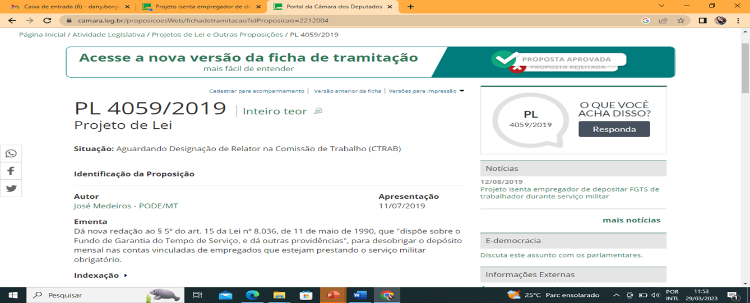

Slide 60
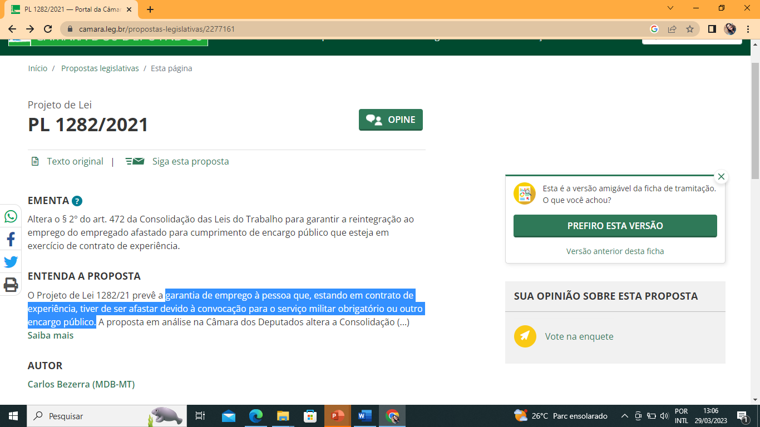

Slide 61
APRENDIZ

Slide 62
LEI No 10.097, DE 19 DE DEZEMBRO DE 2000
Art. 428: Contrato de aprendizagem é o contrato de trabalho especial, ajustado por escrito e por prazo determinado, em que o empregador se compromete a assegurar ao maior de 14 e menor de 18 anos, inscrito em programa de aprendizagem, formação técnico-profissional metódica, compatível com o seu desenvolvimento físico, moral e psicológico, e o aprendiz, a executar, com zelo e diligência, as tarefas necessárias a essa formação. (Vide art. 18 da Lei nº 11.180, de 2005)

Slide 63
Art. 428. Contrato de aprendizagem é o contrato de trabalho especial, ajustado por escrito e por prazo determinado, em que o empregador se compromete a assegurar ao maior de 14 e menor de 24 anos inscrito em programa de aprendizagem formação técnico-profissional metódica, compatível com o seu desenvolvimento físico, moral e psicológico, e o aprendiz, a executar com zelo e diligência as tarefas necessárias a essa formação. (Art. 18, Lei nº 11.180/ 05)

Slide 64
Empresa só contratará maior de 18 anos se expor a vida ou a saúde do trabalhador.
Ex. trabalho noturno, periculoso ou insalubre

Slide 65
Requisitos
Estar na faixa etária de 14 a 24 anos;
Estar cursando o Ensino Fundamental ou Médio, ou ainda formado no Ensino Médio;

Slide 66
A validade do contrato de aprendizagem pressupõe anotação na CTPS, matrícula e frequência do aprendiz à escola, caso não haja concluído o ensino fundamental, e inscrição em programa de aprendizagem desenvolvido sob a orientação de entidade qualificada em formação técnico-profissional metódica.
Ao menor aprendiz, será garantido o salário mínimo hora.
Suas férias na empresa devem acompanhar as férias escolares.
O contrato não poderá ultrapassar 2 anos.

Slide 67
O contrato de aprendizagem extinguir-se-á no seu termo ou quando o aprendiz completar 24 anos, ou ainda antecipadamente nas seguintes hipóteses:
desempenho insuficiente ou inadaptação do aprendiz;
falta disciplinar grave;
ausência injustificada à escola que implique perda do ano letivo; ou
a pedido do aprendiz.

Slide 68
Direitos e deveres do empregador
São remunerados, têm direito a férias, FGTS e vale-transporte.
As empresas estão sujeitas ao recolhimento de alíquota de 2% sobre os valores de remuneração de cada jovem, inclusive sobre gratificações, para crédito na conta vinculada ao FGTS.
O recolhimento da contribuição ao INSS é obrigatório, sendo o aprendiz segurado-empregado.

Slide 69
TRABALHO EM REGIME FAMILIAR
Regime de economia familiar é a atividade em que o trabalho dos membros da família é indispensável à própria subsistência.
O trabalho do menor em regime de economia familiar não gera vínculo empregatício.
Art. 402
Parágrafo único - O trabalho do menor reger-se-á pelas disposições do presente Capítulo, exceto no serviço em oficinas em que trabalhem exclusivamente pessoas da família do menor e esteja este sob a direção do pai, mãe ou tutor.

Slide 70
OBS: não podem os pais ou responsáveis, sob pena de aplicação das sanções legais cabíveis, impedirem o ingresso e a frequência de seus filhos menores à escola, ou exigirem trabalho em horário noturno ou em condições insalubres ou perigosas.

Slide 71
REFERÊNCIA BIBLIOGRÁFICA
BRASIL. Decreto Lei n. 5.452, de 01 de maio de 1943. Consolidação das Leis do Trabalho. Sítio eletrônico internet – planalto.gov.br
A relação de emprego reconhecida pela lei 12.551/2011 - Teletrabalho e Trabalho a Distância: Considerações sobre a Lei 12.551/11,Gustavo Filipe Barbosa Garcia
MARTINEZ, Luciano. Reforma Trabalhista entenda o que mudou. Saraiva: São Paulo, 2018.
ROMAR, Carla Teresa Martins. Direito do Trabalho. São Paulo: Saraiva, 2019, 6ed. (https://integrada.minhabiblioteca.com.br)

